Slide 1
drunk bots
Adam mamta camilla isabel kristóf mathieu emma

Slide 2
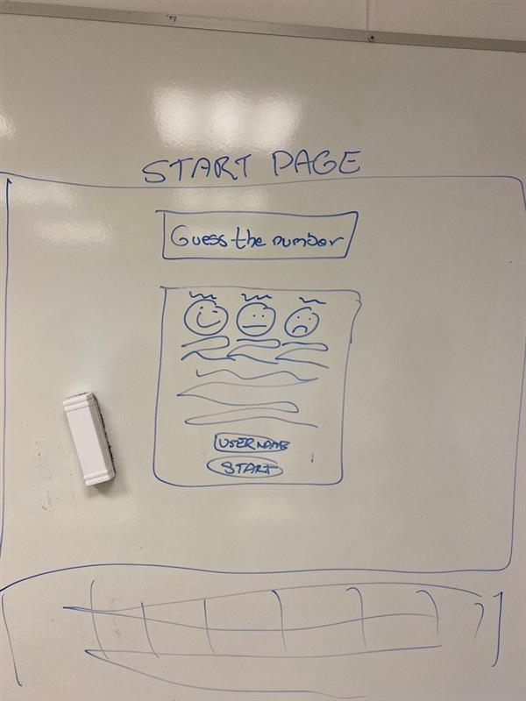
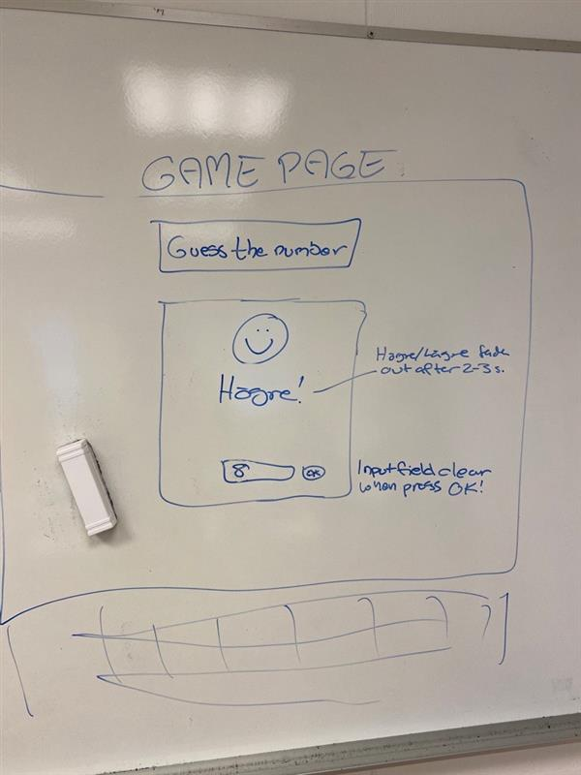
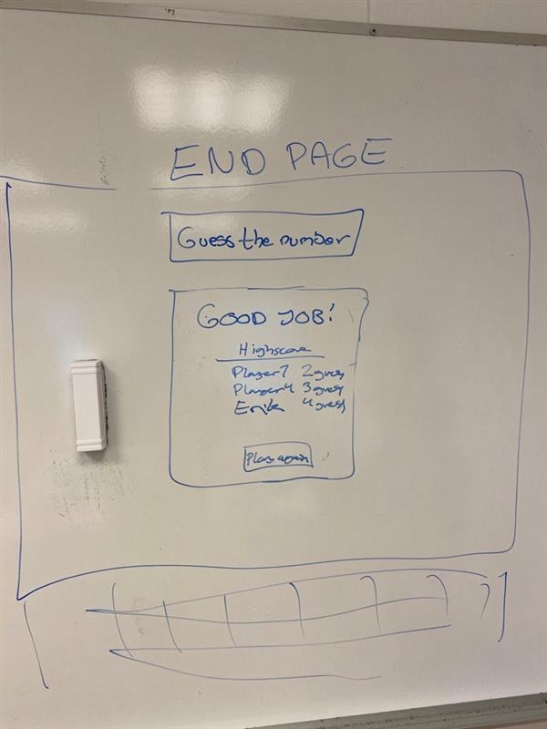
MOCKUP

Slide 3
agile + scrum
UTVECKLINGSTEAM
BACKLOG
SPRINT
SPRINT-PLANERING
DAGLIGT MÖTE
SPRINT-ÅTERBLICK

Slide 4
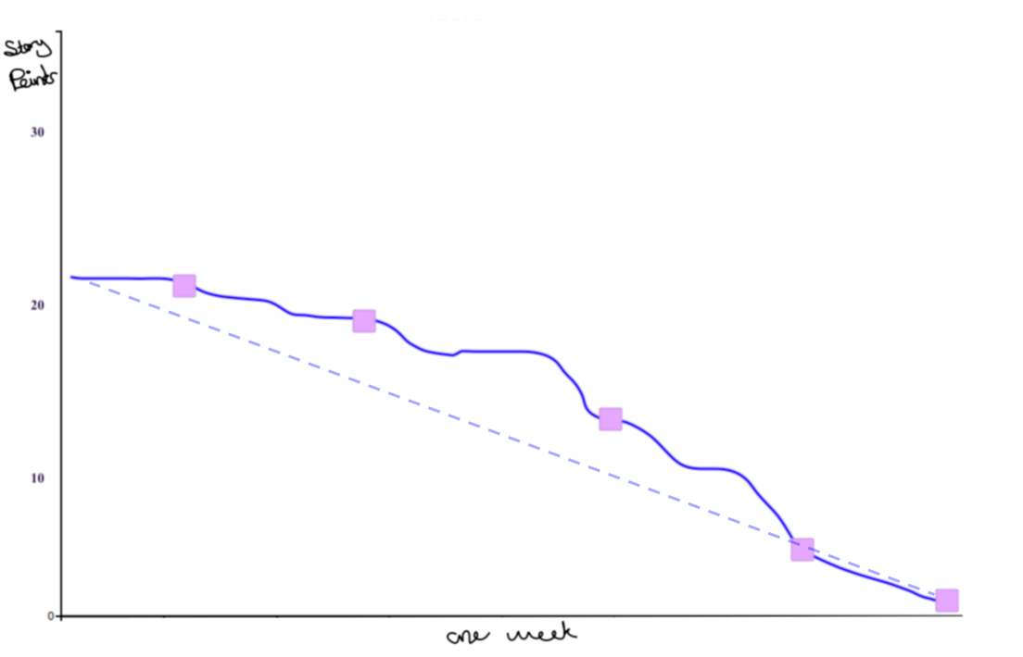
BURNDOWN CHART

Slide 5
DEMO

